Slide 1
宏观经济学
Macroeconomics
第三章 产品市场和货币市场的共同均衡
I (Zhiqing Yang yangzhiqing@hust.edu.cn)

Slide 2
本章内容
第1节 投资的决定
第2节 IS曲线
第3节 利率的决定
第4节 LM曲线
第5节 IS–LM分析
第6节 凯恩斯的基本理论框架

Slide 3
第1节 投资需求
I (Zhiqing Yang yangzhiqing@hust.edu.cn)
2023-Feb

Slide 4
投资的决策
I 第3节 投资需求
投资是指资本的形成，即社会实际资本的增加，包括厂房、设备和存货的增加以及新住宅的建筑等，其中主要是厂房、设备的增加。
思考：投资如何决定？
提示：企业用于投资的资金多半是借贷来的。
投资需求
4

Slide 5
投资的决策
I 第3节 投资需求
凯恩斯认为，是否要对新的实物资本进行投资取决于这些新投资的预期利润率与为购买这些资产而必须借进的款项所要求的利率的比较。
Note：这里的利率是实际利率，即名义利率-通货膨胀率
在投资的预期利润率既定的条件下，投资取决于实际利率的高低。投资是利率的减函数。
投资需求
5

Slide 6
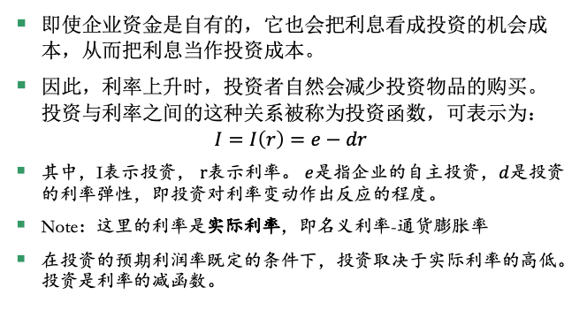
投资函数
I 第3节 投资需求
即使企业资金是自有的，它也会把利息看成投资的机会成本，从而把利息当作投资成本。
因此，利率上升时，投资者自然会减少投资物品的购买。投资与利率之间的这种关系被称为投资函数，可表示为：
$$I=I\left(r\right)=e−dr$$
其中，I表示投资， $r$表示利率。 $e$是指企业的自主投资，$d$是投资的利率弹性，即投资对利率变动作出反应的程度。
Note：这里的利率是实际利率，即名义利率-通货膨胀率
在投资的预期利润率既定的条件下，投资取决于实际利率的高低。投资是利率的减函数。
投资需求
6

Slide 7
主动学习 1
投资的决定
一个预期长期实际利率为3%的厂商正在考虑一个投资项目清单，每个项目都需要花费100万美元，这些项目在回收期长短和回收数量上不同。第一个项目将在两年内回收120万美元；第二个项目将在三年内回收125万美元；第三个项目将在四年内回收130万美元。哪个项目值得投资？
如果利率是10%，答案有变化吗？
7

Slide 8
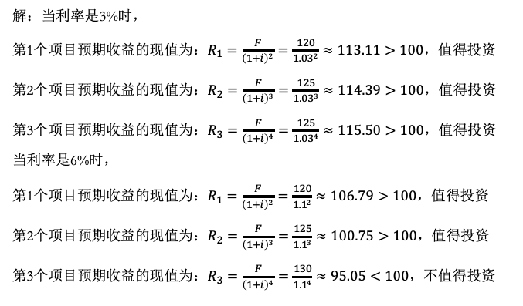
主动学习答案 1
投资的决定
解：当利率是3%时，
第1个项目预期收益的现值为：$R_{1}=\frac{F}{{\left(1+i\right)}^{2}}=\frac{120}{{1.03}^{2}}≈113.11>100$，值得投资
第2个项目预期收益的现值为：$R_{2}=\frac{F}{{\left(1+i\right)}^{3}}=\frac{125}{{1.03}^{3}}≈114.39>100$，值得投资
第3个项目预期收益的现值为：$R_{3}=\frac{F}{{\left(1+i\right)}^{4}}=\frac{125}{{1.03}^{4}}≈115.50>100$，值得投资
当利率是6%时，
第1个项目预期收益的现值为：$R_{1}=\frac{F}{{\left(1+i\right)}^{2}}=\frac{120}{{1.1}^{2}}≈106.79>100$，值得投资
第2个项目预期收益的现值为：$R_{2}=\frac{F}{{\left(1+i\right)}^{3}}=\frac{125}{{1.1}^{3}}≈100.75>100$，值得投资
第3个项目预期收益的现值为：$R_{3}=\frac{F}{{\left(1+i\right)}^{4}}=\frac{130}{{1.1}^{4}}≈95.05<100$，不值得投资
8

Slide 9
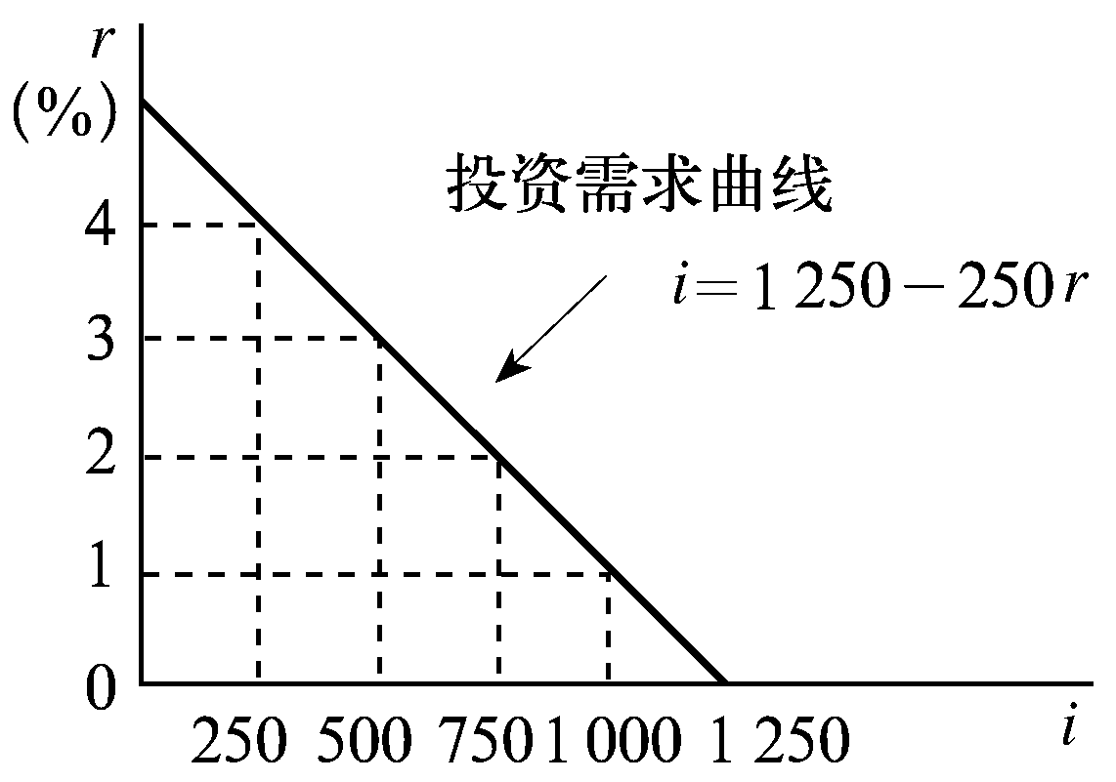
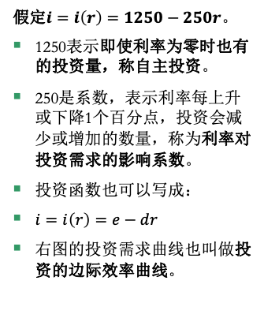
投资曲线
假定$i=i\left(r\right)=1250−250r$。
1250表示即使利率为零时也有的投资量，称自主投资。
250是系数，表示利率每上升或下降1个百分点，投资会减少或增加的数量，称为利率对投资需求的影响系数。
投资函数也可以写成：
$i=i\left(r\right)=e−dr$
右图的投资需求曲线也叫做投资的边际效率曲线。
投资函数 i = i (r)
投资需求
9

Slide 10
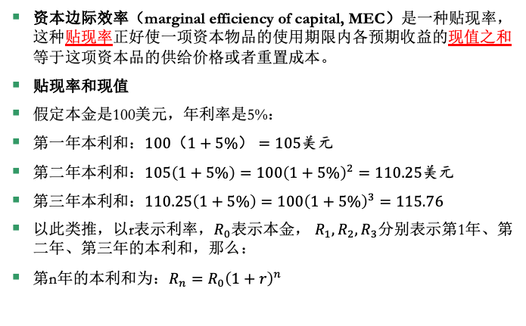
资本的边际效率
资本边际效率（marginal efficiency of capital, MEC）是一种贴现率，这种贴现率正好使一项资本物品的使用期限内各预期收益的现值之和等于这项资本品的供给价格或者重置成本。
贴现率和现值
假定本金是100美元，年利率是5%：
第一年本利和：$100（1+5\%）=105美元$
第二年本利和：$105（1+5\%）=100{（1+5\%）}^{2}=110.25美元$
第三年本利和：$110.25\left(1+5\%\right)=100{（1+5\%）}^{3}=115.76$
以此类推，以r表示利率，$R_{0}$表示本金， $R_{1},R_{2},R_{3}$分别表示第1年、第二年、第三年的本利和，那么：
第n年的本利和为：$R_{n}=R_{0}{\left(1+r\right)}^{n}$
投资需求
10

Slide 11
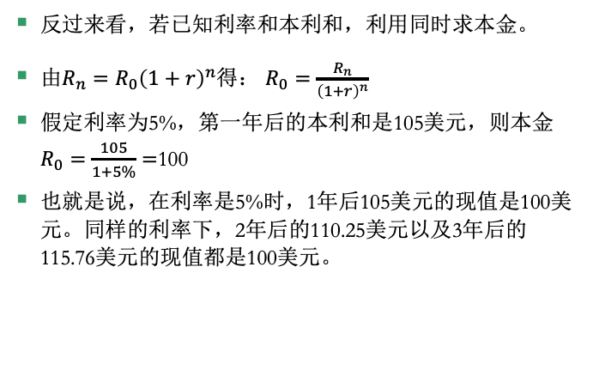
资本的边际效率
反过来看，若已知利率和本利和，利用同时求本金。
由$R_{n}=R_{0}{\left(1+r\right)}^{n}$得： $R_{0}=\frac{R_{n}}{{\left(1+r\right)}^{n}}$
假定利率为5%，第一年后的本利和是105美元，则本金$R_{0}=\frac{105}{1+5\%}=$100
也就是说，在利率是5%时，1年后105美元的现值是100美元。同样的利率下，2年后的110.25美元以及3年后的115.76美元的现值都是100美元。
投资需求
11

Slide 12
主动学习
资本的边际效率
某企业投资购买一台机器，这台机器的使用期限是3年，3年后全部耗损。在假定把人工、原材料及其他成本扣除后，各年的预期收益是11000美元，12100美元，13310美元，3年合计为36410美元。如果贴现率是10%，那么3年内全部预期收益36410美元的现值是多少？
12

Slide 13
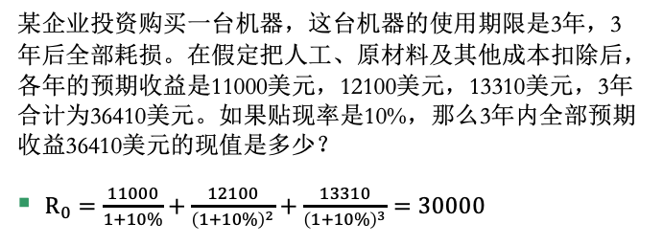
答案
资本的边际效率
某企业投资购买一台机器，这台机器的使用期限是3年，3年后全部耗损。在假定把人工、原材料及其他成本扣除后，各年的预期收益是11000美元，12100美元，13310美元，3年合计为36410美元。如果贴现率是10%，那么3年内全部预期收益36410美元的现值是多少？
$R_{0}=\frac{11000}{1+10\%}+\frac{12100}{{\left(1+10\%\right)}^{2}}+\frac{13310}{{\left(1+10\%\right)}^{3}}=30000$
Note：若机器价格为3万美元，那么，10%的贴现率意味着这项投资3年预期收益的现值正好等于这项资本品的供给价格。
因此这一贴现率就是资本边际效率，它表明一个投资项目的收益应按照何种比例增长才能达到预期的收益，因此也代表该投资项目的预期利润率。
13

Slide 14
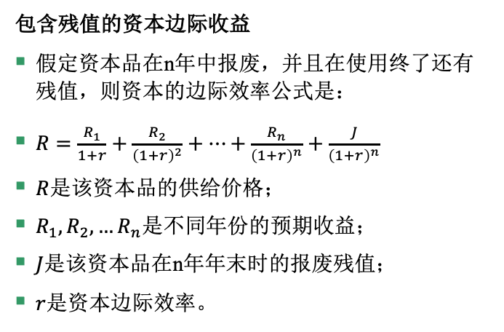
资本的边际效率
包含残值的资本边际收益
假定资本品在n年中报废，并且在使用终了还有残值，则资本的边际效率公式是：
$R=\frac{R_{1}}{1+r}+\frac{R_{2}}{{\left(1+r\right)}^{2}}+…+\frac{R_{n}}{{\left(1+r\right)}^{n}}+\frac{J}{{\left(1+r\right)}^{n}}$
$R$是该资本品的供给价格；
$R_{1},R_{2},…R_{n}$是不同年份的预期收益；
$J$是该资本品在n年年末时的报废残值；
$r$是资本边际效率。
投资需求
14

Slide 15

资本边际效率曲线
如果资本边际效率大于市场利率，则此投资就值得，否则就不值得。
由$R=\frac{R_{1}}{1+r}+\frac{R_{2}}{{\left(1+r\right)}^{2}}+…+\frac{R_{n}}{{\left(1+r\right)}^{n}}+\frac{J}{{\left(1+r\right)}^{n}}$可知，
$r取决于$资本品的供给价格和预期收益：
当预期收益既定时，供给价格越大， $r$越小；
当供给价格既定时，预期收益越大， $r$越大。
投资需求
15

Slide 16
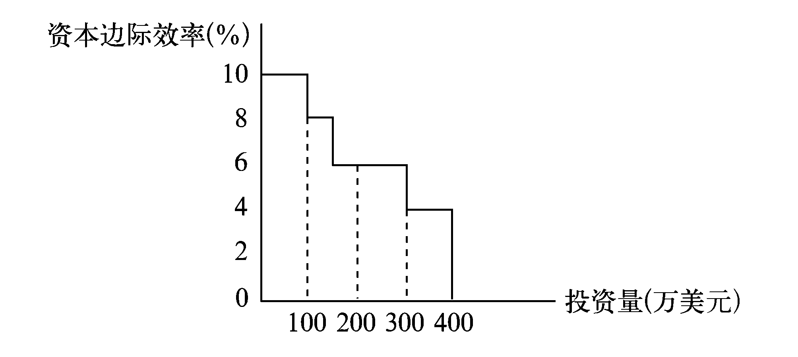
资本边际效率曲线
如果市场利率是10%，则只有A项目值得投资；若市场利率降到8%，则B项目也值得投资。
某企业可供选择的投资项目
对这个企业来说，利率越低，投资需求量会越大。
图中各个长方形顶端所形成的折线就是该企业的资本边际效率曲线。
投资需求
16

Slide 17
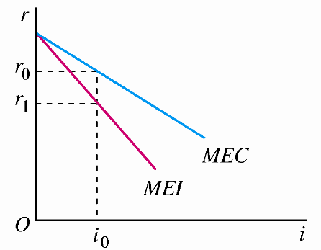
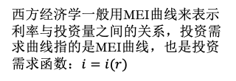
投资的边际效率曲线
资本边际效率曲线表明：
社会总投资量和利润率之间存在反方向变动关系：利率越高，投资量越小；利率越低，投资量越大。
利率降低时，企业增加投资，资本品的价格上涨，即R(资本品供给价格)增加。
在相同的预期收益情况下，r必然缩小。
由R上升而被缩小了的r的数值被称为投资的边际效率（MEI）。
投资边际效率曲线
资本边际效率曲线（MEC）和投资边际效率曲线（MEI）
西方经济学一般用MEI曲线来表示利率与投资量之间的关系，投资需求曲线指的是MEI曲线，也是投资需求函数：$i=i(r)$
MEC: marginal efficiency of capital
MEI: Marginal efficiency of investment
投资需求
17

Slide 18
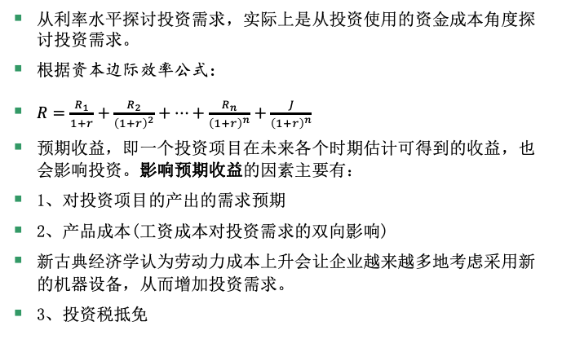
预期收益与投资
从利率水平探讨投资需求，实际上是从投资使用的资金成本角度探讨投资需求。
根据$资本边际效率公式：$
$R=\frac{R_{1}}{1+r}+\frac{R_{2}}{{\left(1+r\right)}^{2}}+…+\frac{R_{n}}{{\left(1+r\right)}^{n}}+\frac{J}{{\left(1+r\right)}^{n}}$
预期收益，即一个投资项目在未来各个时期估计可得到的收益，也会影响投资。影响预期收益的因素主要有：
1、对投资项目的产出的需求预期
2、产品成本(工资成本对投资需求的双向影响)
新古典经济学认为劳动力成本上升会让企业越来越多地考虑采用新的机器设备，从而增加投资需求。
3、投资税抵免
投资需求
18

Slide 19
风险与投资
所谓的风险，包括未来的市场走势、产品价格变化、生产成本变动、实际利率变化、政府宏观经济政策变化等的不确定性。
一般来说，经济繁荣时，企业对未来会看好，认为投资风险较小；经济衰退时，企业对未来看法悲观，感觉投资风险较大。
凯恩斯认为，投资需求与投资者的乐观和悲观情绪有很大关系，实际上，这说明投资需求会随人们承担风险的意愿和能力变化而变动。
投资需求
19

Slide 20
托宾Q
[美]詹姆斯·托宾(James Tobin)
股票价格会影响投资的理论
企业的市场价值与其重置成本之比，可以作为衡量要不要进行新投资的标准，这一比率称为q。
企业的市场价值是这个企业股票的市场价格总和，等于每股价格*总股数。
q=企业的股票价值/新建企业的成本
q<1 说明买旧的企业比建新企业便宜，于是不会有新投资；反之q>1 说明新建企业比买就企业要便宜，因此会有新投资。
投资需求
20

Slide 21
第2节 IS曲线
I (Zhiqing Yang yangzhiqing@hust.edu.cn)
2023-Feb

Slide 22
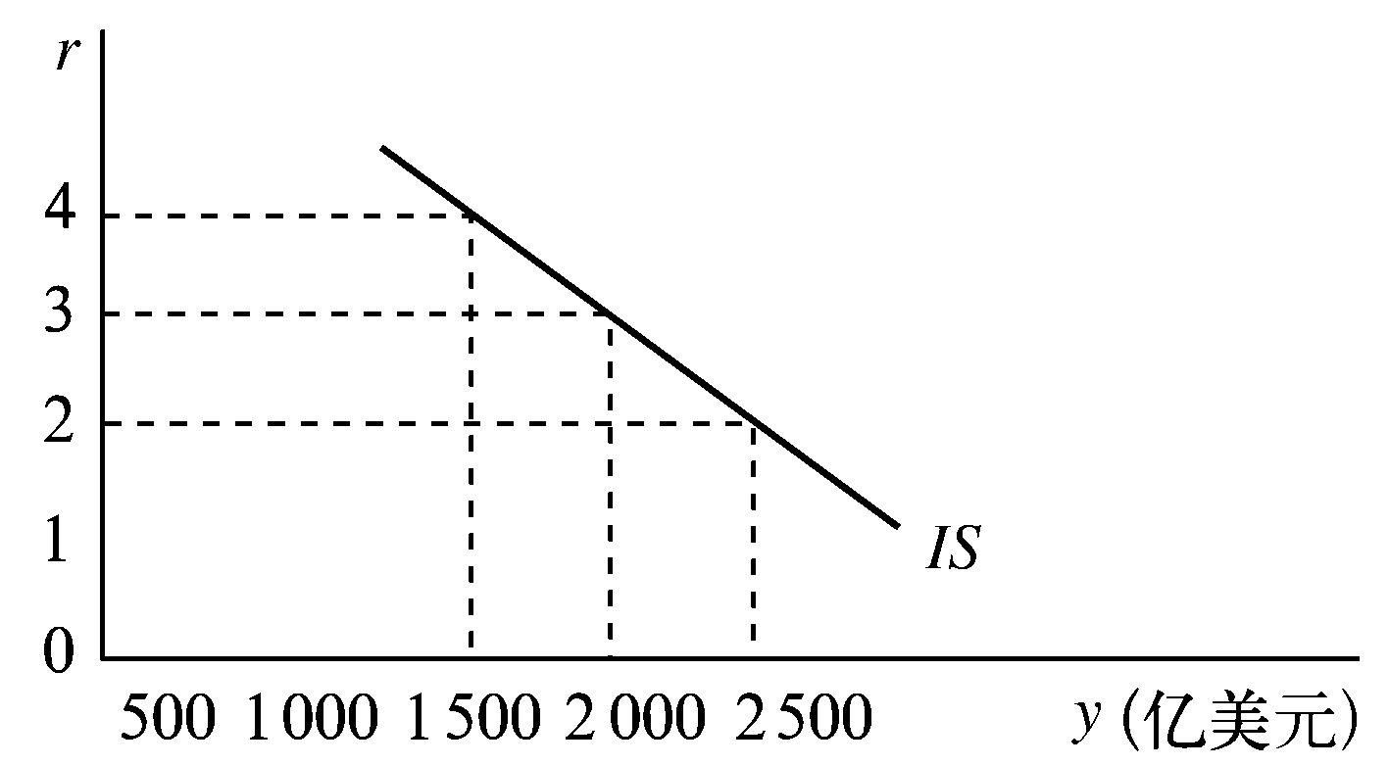
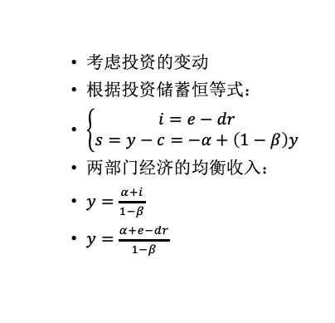

IS曲线及其推导
产品市场的均衡是指总需求与总供给相等。
考虑投资的变动
根据投资储蓄恒等式：
$\left\{\begin{aligned}i=e−dr \\ s=y−c=−α+\left(1−β\right)y\end{aligned}\right.$
两部门经济的均衡收入：
$y=\frac{α+i}{1−β}$
$y=\frac{α+e−dr}{1−β}$
$$i=1250−250r$$
$$s=y=−500+0.5y$$
$$y=3500−500r$$
IS曲线
IS曲线是一条反映利率和收入间相互关系的曲线。曲线上任何一点都代表一定的利率和收入的组合，在这些组合下，投资和储蓄都是相等的，即产品市场是均衡的。
IS曲线
22

Slide 23
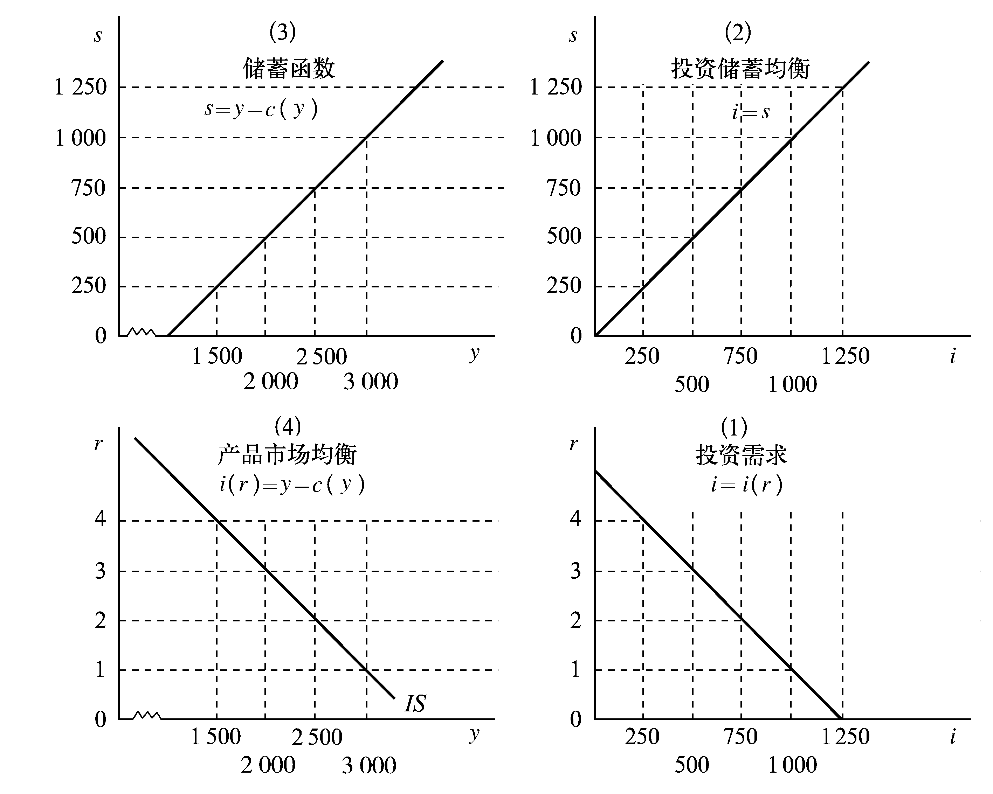
IS曲线是由投资与利率的关系（投资函数）、储蓄与收入的关系（储蓄函数）、均衡国民收入决定条件（储蓄等于投资）推导出来的：
IS曲线推导图示
IS曲线
23

Slide 24
主动学习
IS曲线
计算并画图：
（1）若投资函数为i=100-5r，找出利率为4%、5%、6%、7%时的投资量。
（2）若储蓄为s=-40+0.25y，找出与上述投资相均衡的收入水平。
（3）求IS曲线并作出图形
24

Slide 25
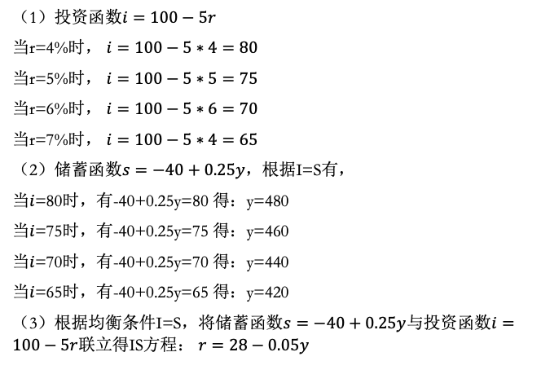
参考答案
（1）投资函数$i=100−5r$
当r=4%时， $i=100−5∗4=80$
当r=5%时， $i=100−5∗5=75$
当r=6%时， $i=100−5∗6=70$
当r=7%时， $i=100−5∗4=65$
（2）储蓄函数$s=−40+0.25y，$根据I=S有，
当$i$=80时，有-40+0.25y=80 得：y=480
当$i$=75时，有-40+0.25y=75 得：y=460
当$i$=70时，有-40+0.25y=70 得：y=440
当$i$=65时，有-40+0.25y=65 得：y=420
（3）根据均衡条件I=S，将储蓄函数$s=−40+0.25y$与投资函数$i=100−5r$联立得IS方程： $r=28−0.05y$
7
6
5
4
IS曲线
420 440 460 480
25

Slide 26
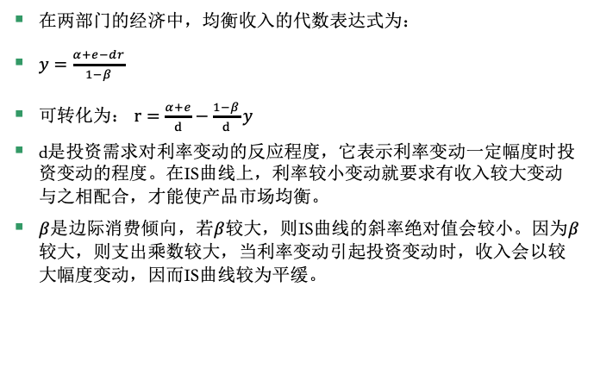
IS曲线的斜率
在两部门的经济中，均衡收入的代数表达式为：
$y=\frac{α+e−dr}{1−β}$
可转化为： $r=\frac{α+e}{d}−\frac{1−β}{d}y$
d是投资需求对利率变动的反应程度，它表示利率变动一定幅度时投资变动的程度。在IS曲线上，利率较小变动就要求有收入较大变动与之相配合，才能使产品市场均衡。
$β$是边际消费倾向，若$β$较大，则IS曲线的斜率绝对值会较小。因为$β$较大，则支出乘数较大，当利率变动引起投资变动时，收入会以较大幅度变动，因而IS曲线较为平缓。
IS曲线
26

Slide 27
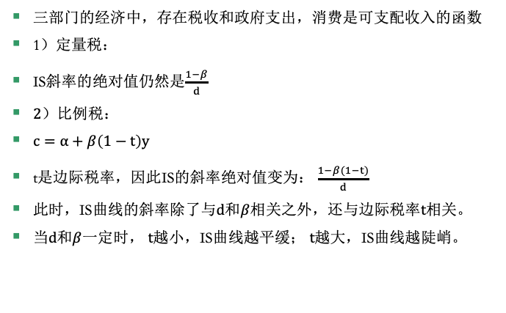
IS曲线的斜率
三部门的经济中，存在税收和政府支出，消费是可支配收入的函数
1）定量税：
IS斜率的绝对值仍然是$\frac{1−β}{d}$
$2）$比例税：
$c=α+β\left(1−t\right)y$
t是边际税率，因此IS的斜率绝对值变为： $\frac{1−β(1−t)}{d}$
此时，IS曲线的斜率除了与$d$和$β$相关之外，还与边际税率$t$相关。
当$d$和$β$一定时， $t$越小，IS曲线越平缓； $t$越大，IS曲线越陡峭。
IS曲线
27

Slide 28
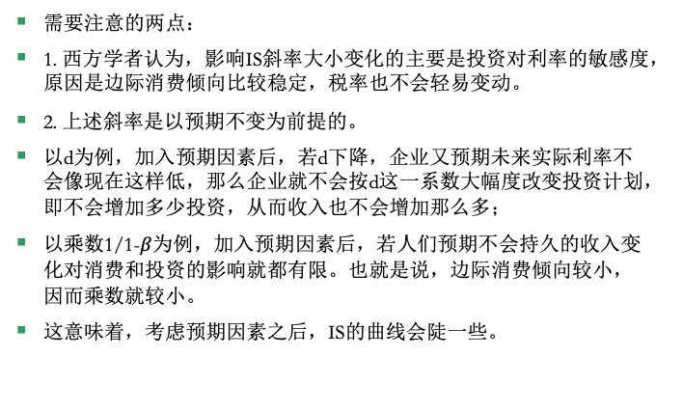
IS曲线的斜率
需要注意的两点：
1. 西方学者认为，影响IS斜率大小变化的主要是投资对利率的敏感度，原因是边际消费倾向比较稳定，税率也不会轻易变动。
2. 上述斜率是以预期不变为前提的。
以d为例，加入预期因素后，若d下降，企业又预期未来实际利率不会像现在这样低，那么企业就不会按d这一系数大幅度改变投资计划，即不会增加多少投资，从而收入也不会增加那么多；
以乘数1/1-$β$为例，加入预期因素后，若人们预期不会持久的收入变化对消费和投资的影响就都有限。也就是说，边际消费倾向较小，因而乘数就较小。
这意味着，考虑预期因素之后，IS的曲线会陡一些。
IS曲线
28

Slide 29
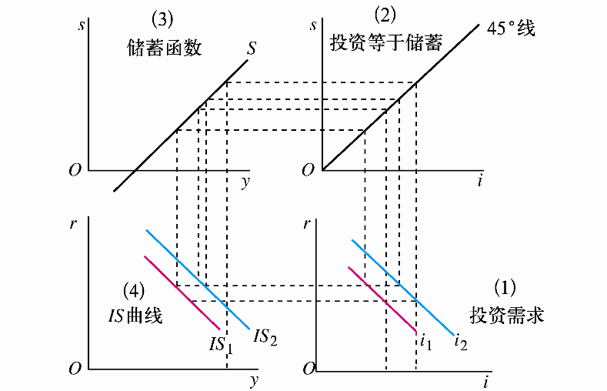
IS曲线的移动
在其他条件不变的情况下，投资需求增加会引起IS曲线右移。
投资需求变动使IS曲线移动
IS曲线
29

Slide 30
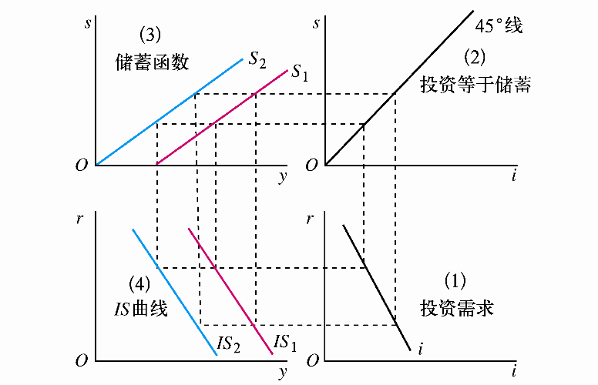
IS曲线的移动
在其他条件不变的情况下，储蓄需求减少会引起IS曲线左移。
储蓄需求变动使IS曲线移动
IS曲线
30

Slide 31
主动学习
IS曲线
假定：
（a）消费函数为c=50+0.8y，投资函数是i=100-5r；
（b）消费函数为c=50+0.8y，投资函数是i=100-10r；
（c）消费函数为c=50+0.75y，投资函数是i=100-10r；
求：
（1）a,b,c的IS曲线；
（2）比较a和b，说明投资对利率更敏感时，IS曲线的斜率发生什么变化？
（3）比较b和c，说明边际消费倾向变动时，IS曲线的斜率将会发生什么变化。
31

Slide 32
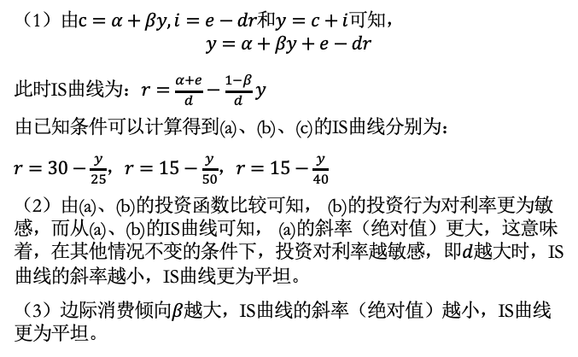
主动学习
IS曲线
（1）由$c=α+βy,i=e−dr和y=c+i可知，$
$$y=α+βy+e−dr$$
此时IS曲线为：$r=\frac{α+e}{d}−\frac{1−β}{d}y$
由已知条件可以计算得到(a)、(b)、(c)的IS曲线分别为：
$r=30−\frac{y}{25}$，$r=15−\frac{y}{50}$，$r=15−\frac{y}{40}$
（2）由(a)、(b)的投资函数比较可知， (b)的投资行为对利率更为敏感，而从(a)、(b)的IS曲线可知， (a)的斜率（绝对值）更大，这意味着，在其他情况不变的条件下，投资对利率越敏感，即$d$越大时，IS曲线的斜率越小，IS曲线更为平坦。
（3）边际消费倾向$β$越大，IS曲线的斜率（绝对值）越小，IS曲线更为平坦。
32

Slide 33
第3节 利率的决定
I (Zhiqing Yang yangzhiqing@hust.edu.cn)
2023-Feb

Slide 34
古典学派的利率决定理论
古典学派的储蓄投资理论，也称为“真实的利率理论”
该理论认为投资来源于储蓄，储蓄是当期放弃的消费，利率在本质上是由于人们放弃了当期的消费而得到的报酬
可贷资金市场
利率的决定
34

Slide 35
可贷资金市场的均衡
利率
供给
需求
可贷资金
Notes:
*
Due to space constraints, this slide uses “L.F.” to stand for loanable funds, and “eq’m” to stand for equilibrium.
If the interest rate were lower than the equilibrium level, demand for funds would exceed supply, causing the interest rate to rise. The rise in the rate would make borrowing more costly, and thus would reduce the demand for funds. The rise in the interest rate would also encourage households to save more, which would increase the supply of funds. This process would occur until equilibrium was achieved.
If the interest rate were higher than equilibrium, there would be a surplus of funds. The interest rate would fall to restore equilibrium.
In the real world, the adjustment to equilibrium in financial markets is extremely rapid.

Slide 36
利率决定于货币的供给与需求
凯恩斯认为，利率是由货币的供给量和货币的需求量所决定的。
利率的决定
36

Slide 37
利率决定于货币的供给与需求
凯恩斯认为，利率是由货币的供给量和货币的需求量所决定的。
利率的决定
37

Slide 38
货币的供给：货币余额
货币供给是一个国家在某一时点上所保持的不属政府和银行所有的硬币、纸币和银行存款的总和。
货币余额是某一个时点的货币存量，通常把货币余额当作货币供给
事实上，我们更关注这些货币的实际购买力，即实际货币余额，它能反映货币所代表的商品量

Slide 39
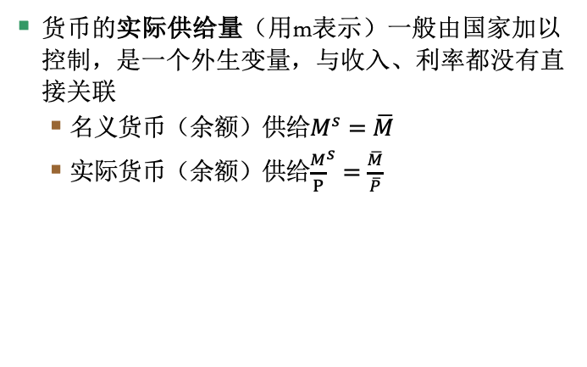
货币的供给
货币的实际供给量（用m表示）一般由国家加以控制，是一个外生变量，与收入、利率都没有直接关联
  名义货币（余额）供给$M^{s}=\overline{M}$
  实际货币（余额）供给${\frac{M}{P}}^{s}=\frac{\overline{M}}{\overline{P}}$
利率的决定
39

Slide 40


货币市场中的货币供给
r
$${\left(\frac{M}{P}\right)}^{s}$$
$$\frac{M}{P}$$
货币供给曲线

Slide 41
货币供给的衡量
货币供给有狭义和广义之分。
狭义的货币供给是指流通中的硬币、纸币和银行活期存款的总和(一般用M1表示)。
广义的货币供给是狭义货币供给加上定期存款(一般用M2表示)。
更广泛的货币供给是在广义货币供给上再加上个人和企业持有的政府债券等流动资产或”货币近似物” (一般用M3表示) 。
利率的决定
41

Slide 42
货币的需求：流动性与流动性偏好
流动性是资产的一种属性，它反映任何一项资产在不影响原有价值的情况下，转换为现金的难易程度。
  现金、存款、股票、国债、企业债、房产
流动性偏好，就是对货币的需求。它是指由于货币具有使用上的灵活性，人们宁肯以牺牲利息收入而储存不生息的货币来保持财富的心理倾向。
  人们的财富如果不以货币形式持有，而以其他形式持有，会给他们带来收益，如债券(债息)、股票(股息及红利)、房产(租金)

Slide 43
流动性偏好理论
为什么有货币的需求，即持有货币的动机：
1. 交易动机，指个人和企业需要货币是为了进行正常的交易活动。收入越高，交易数量越大，为应付日常开支所需的货币量就越大(与收入成正比)
2. 谨慎动机或预防动机，指为预防意外支出而持有一部分货币的动机，如个人或企业为应付事故、失业、疾病等意外事件而需要实现持有一定数量的货币(与收入成正比)
3. 投机动机，指人们为了抓住有利的购买有价证券的机会而持有一部分货币的动机(与利率成反比)
利率的决定
43

Slide 44
流动性偏好陷阱
对利率的预期是人们调节货币和债券配置比例的重要依据，利率越高，货币需求量越小。当利率极高时，这一需求量为零。
当利率极低时，人们会认为这时利率不大可能再下降，或者说有价证券价格不大可能再上升而只会跌落，因而会将有价证券全部换成货币。
人们有了货币也决不肯再去买有价证券，以免证券价格下跌时遭受损失，人们不管有多少货币都愿意持在手中，这种情况称为”凯恩斯陷阱”或”流动性陷阱”。
利率的决定
44

Slide 45
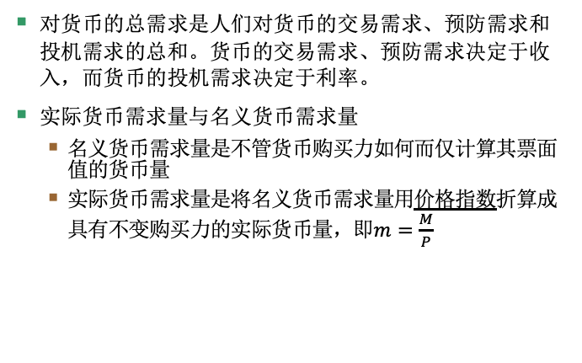
利率与货币需求函数
对货币的总需求是人们对货币的交易需求、预防需求和投机需求的总和。货币的交易需求、预防需求决定于收入，而货币的投机需求决定于利率。
实际货币需求量与名义货币需求量
  名义货币需求量是不管货币购买力如何而仅计算其票面值的货币量
  实际货币需求量是将名义货币需求量用价格指数折算成具有不变购买力的实际货币量，即$m=\frac{M}{P}$
利率的决定
45

Slide 46
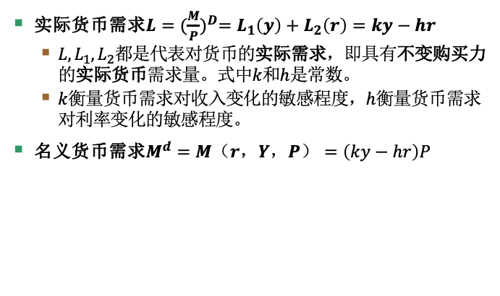
货币需求函数
实际货币需求$L={(\frac{M}{P})}^{D}=L_{1}\left(y\right)+L_{2}\left(r\right)=ky−hr$
  $L,L_{1},L_{2}$都是代表对货币的实际需求，即具有不变购买力的实际货币需求量。式中$k$和$h$是常数。
  $k$衡量货币需求对收入变化的敏感程度，$h$衡量货币需求对利率变化的敏感程度。
名义货币需求$M^{d}=M（r，Y，P）=\left(ky−hr\right)P$
利率的决定
46

Slide 47
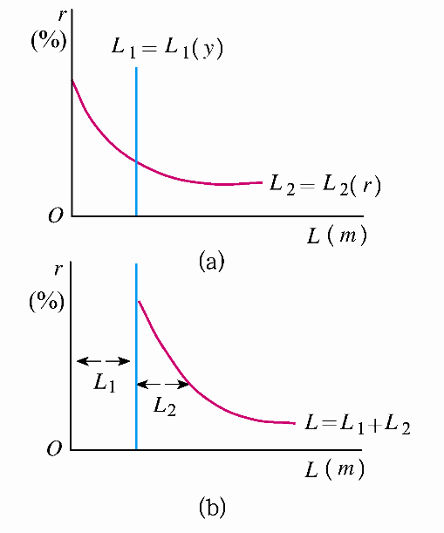
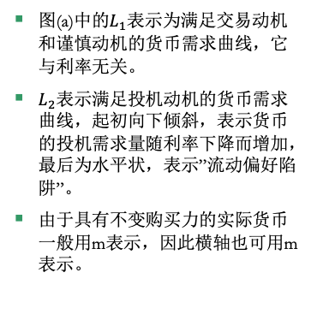
货币需求曲线
图(a)中的$L_{1}$表示为满足交易动机和谨慎动机的货币需求曲线，它与利率无关。
$L_{2}表示$满足投机动机的货币需求曲线，起初向下倾斜，表示货币的投机需求量随利率下降而增加，最后为水平状，表示”流动偏好陷阱”。
由于具有不变购买力的实际货币一般用m表示，因此横轴也可用m表示。
货币需求曲线
利率的决定
47

Slide 48
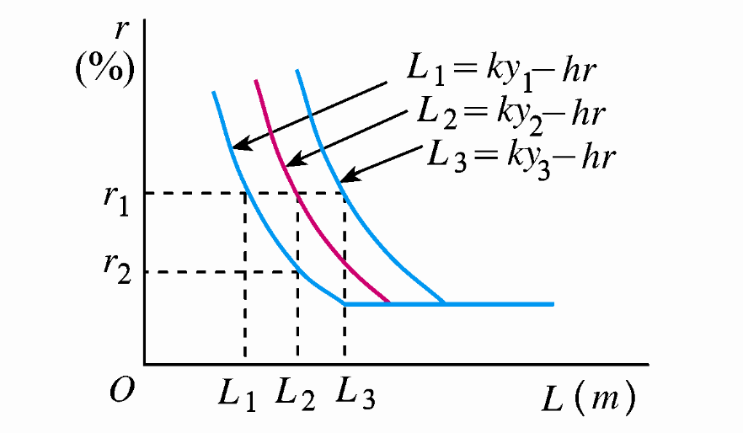
不同收入水平下的货币需求曲线
下图表示的是货币需求量和收入水平的正向关系：
不同收入的货币需求曲线
利率的决定
48

Slide 49

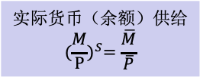

货币市场均衡
  实际货币（余额）供给
  $${(\frac{M}{P})}^{S}=\frac{\overline{M}}{\overline{P}}$$
  实际货币（余额）需求
  $${(\frac{M}{P})}^{D}=L\left(r,Y\right)$$
  货币市场均衡：$\frac{\overline{M}}{\overline{P}}=$ $L\left(r,Y\right)=ky−hr$
利率的决定
49

Slide 50





货币市场均衡与利率的决定
r
$${\left(\frac{M}{P}\right)}^{S}$$
$$r_{1}$$
C
B
$$r_{0}$$
E
$$L\left(r,Y_{1}\right)$$
$$\frac{M}{P}$$
$$\frac{\overline{M}}{\overline{P}}$$
利率的决定
50
Notes:
实际货币供给曲线
假设价格是外生的,实际货币需求曲线是以收入或总供给Y1为前提的。
如果利率在r1，那么就会有BC中的货币供求缺口。更多的供给，一定会带来利率的下降。
但现实中只愿意持有少量的货币在手中。
BC部分货币供给用来存款——市场利息率降低。一旦股票价格因为大量货币的购买导致更贵，但是收益率（股息和红利）
这都会导致利息率从R1到R0.使经济达到新的均衡。
这里的利率是抽象的利息率，比如股票收益/价格

Slide 51







收入变化对利率的影响
r
$${\left(\frac{M}{P}\right)}^{S}$$
$$r_{1}$$
B
$$r_{0}$$
E
C
$$L\left(r,Y_{1}\right)$$
$$L\left(r,Y_{2}\right)$$
$$\frac{M}{P}$$
$$\frac{\overline{M}}{\overline{P}}$$
利率的决定
51
Notes:
C点到B点：利率上升
收入水平更高，此时货币需求量增大。
如果需要有更多的现金在手中，把债券抛售，股票价格会降低，此时债券的收益上升。
此时需要有更高的利息才能获得收益。

Slide 52
央行货币政策对利率的影响
r
货币紧缩
$${\left(\frac{M}{P}\right)}^{S}$$
$$r_{1}$$
C
B
$$r_{0}$$
E
$$L\left(r,Y_{1}\right)$$
$$\frac{M}{P}$$
$$\frac{\overline{M}}{\overline{P}}$$
利率的决定
52
Notes:
利息率的决定

Slide 53
第4节 货币市场均衡与LM曲线
I (Zhiqing Yang yangzhiqing@hust.edu.cn)
2023-Feb

Slide 54
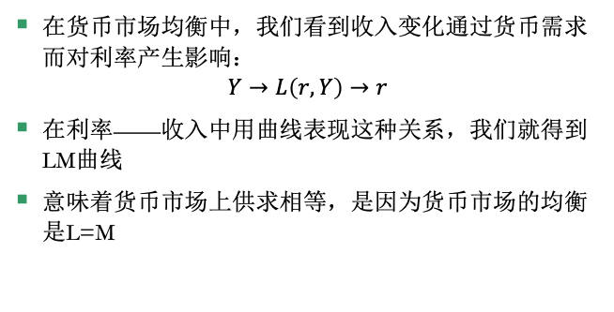
LM曲线及其推导
在货币市场均衡中，我们看到收入变化通过货币需求而对利率产生影响：
$$Y→L\left(r,Y\right)→r$$
在利率——收入中用曲线表现这种关系，我们就得到LM曲线
意味着货币市场上供求相等，是因为货币市场的均衡是L=M
LM曲线
54
Notes:
收入增加，对实际货币需求增加，而对利率产生影响。

Slide 55
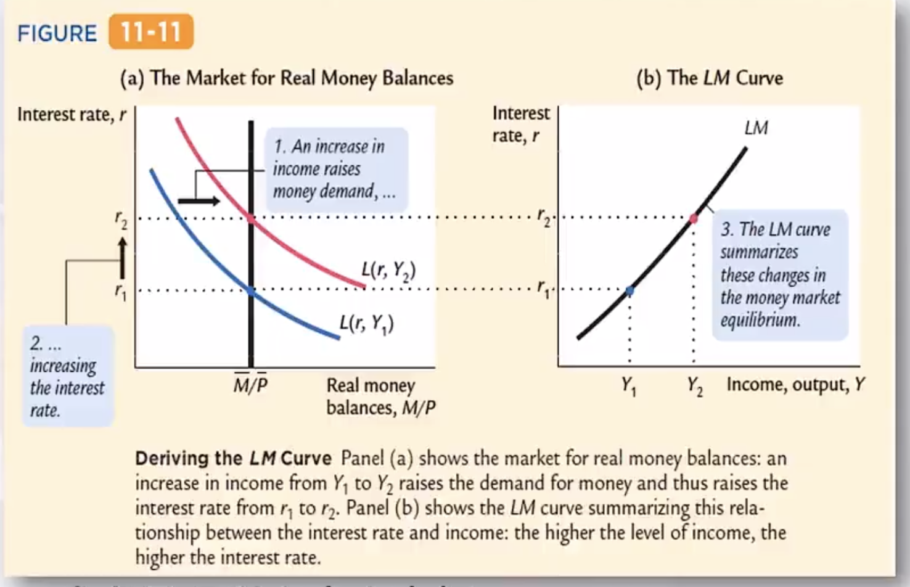
LM曲线的推导
A
LM曲线
55
Notes:
图A 收入为Y1的时候，实际货币需求曲线是蓝色的线，在货币供求相等时，均衡的利率是R1.
可以在图B中表达出这两者的关系，对应点代表着，A点如果收入时Y1的均衡利息率时R1
如果把Y2和R2的关系在利率-收入空间里表达出来，可以看到收入增加到Y2时，利息率上移到R2.在新的收入水平下均衡的利息率。能得到正斜率的向上倾斜的曲线。

Slide 56
LM曲线及其推导
在货币供给量既定情况下，货币市场的均衡只能通过调节对货币的需求来实现。
假定m是实际货币供给量，则货币市场均衡是
m=L=L1(y)+L2(r)=ky-hr。
当m为一定量时， L1增加，L2必须减少才能保持均衡。
当m给定时， m=ky-hr 的公式可以表示为满足货币市场的均衡条件下的收入y与利率r 的关系，这一关系的图形被称为LM曲线。
LM曲线
56

Slide 57
LM曲线及其推导
LM曲线上任一点都代表一定利率和收入的组合，在这样的组合下，货币需求和供给都是相等的，亦即货币市场是均衡的。
LM曲线
57

Slide 58










LM曲线的均衡与非均衡状态
r
$$\frac{M}{P}>L$$
C
$$LM$$
$$r_{0}$$
B
A
$$\frac{M}{P}<L$$
$$Y$$
$$r_{B}=r_{A}→L_{B}^{2}=L_{A}^{2}$$
$${\left(\frac{M}{P}\right)}_{A}=L_{A}$$
$${\left(\frac{M}{P}\right)}_{A}={\left(\frac{M}{P}\right)}_{B}$$
$$Y_{B}>r_{A}→L_{B}^{1}>L_{A}^{1}$$
$$L_{B}>{\left(\frac{M}{P}\right)}_{B}$$
LM曲线
58
Notes:
B点 货币需求更大的点

Slide 59

主动学习 1
LM曲线
假定货币的交易需求函数是$m_{1}=L_{1}\left(y\right)=0.5y,$货币的投资需求函数是$m_{2}=L_{2}\left(r\right)=1000−250r$，货币供给量$m=1250$亿美元，并假定这一实际货币供给量就是名义货币供给量(M)，则LM曲线是？
59

Slide 60
主动学习 2
LM曲线
假定货币需求为L=0.2y-5r
（1）画出利率为10%、8%、6%而收入为800亿美元、900亿美元、1000亿美元时的货币需求曲线；
（2）若名义货币供给量是150亿美元，价格水平P=1，找出货币需求与供给相均衡的收入与利率；
（3）画出LM曲线，说明什么是LM曲线；
（4）若货币供给为200亿美元，再画一条LM曲线，这条LM曲线与（3）相比有何不同？
（5）对于（4）中的LM曲线，若r=10，y=1100亿美元，货币需求与供给是否均衡？若不均衡，利率将怎样变动？
60

Slide 61
参考答案
(1)货币需求L=0.2y-5r
当收入y=800时，
r=10%，L=0.2*800-5*10=110
r=8%，L=0.2*800-5*8=120
r=6%，L=0.2*800-5*6=130
当收入y=900时，
r=10%，L=0.2*900-5*10=130
r=8%，L=0.2*900-5*8=140
r=6%，L=0.2*900-5*6=150
当收入y=1000时，
r=10%，L=0.2*1000-5*10=150
r=8%，L=0.2*1000-5*8=160
r=6%，L=0.2*1000-5*6=170
由以上数值，得货币需求曲线L₁(y=800), L₂(y=900), L₃ (y=1000)如下图：
r
10
8
6
110 120 130 140 150 160 170
L
货币需求曲线
61

Slide 62
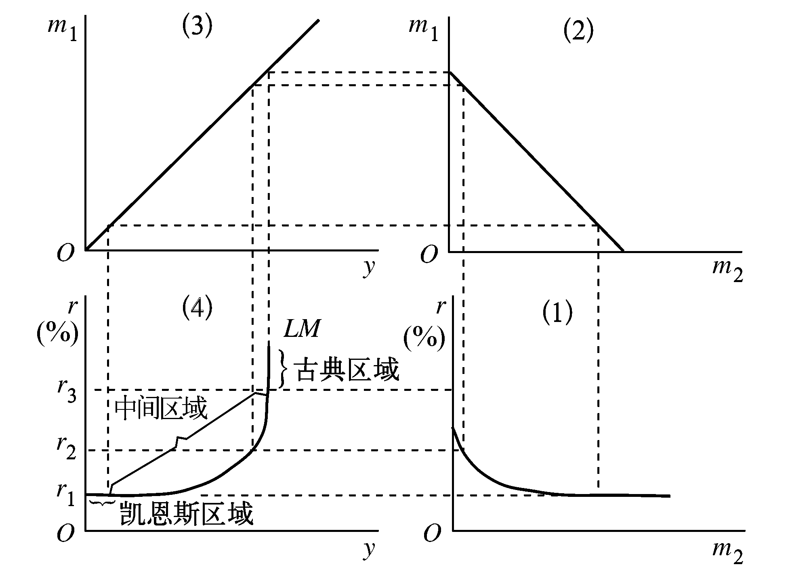
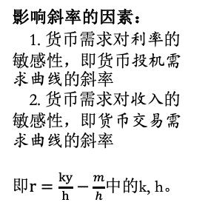
LM曲线的斜率
影响斜率的因素：
1. 货币需求对利率的敏感性，即货币投机需求曲线的斜率
2. 货币需求对收入的敏感性，即货币交易需求曲线的斜率
即$r=\frac{ky}{h}−\frac{m}{h}$中的k, h。
LM曲线的三个区域
西方学者认为，货币的交易需求函数一般比较稳定，因此，LM曲线的斜率主要取决于货币的投机需求函数。投机动机的需求函数是利率的减函数。
LM曲线
62

Slide 63
LM曲线的位置
影响LM曲线移动的因素(y与r之外影响货币供给与需求的其他因素)
货币需求
  货币投机需求
  货币交易需求
货币供给
LM曲线
63

Slide 64
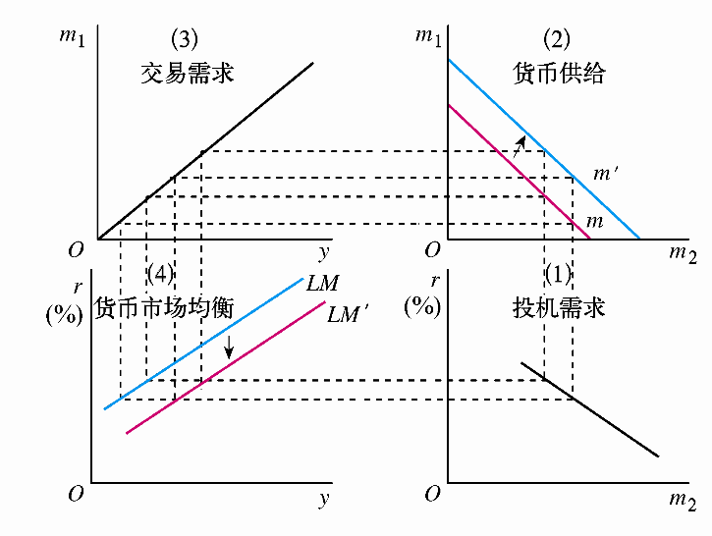
LM曲线的移动
货币供给变化与LM曲线同方向移动
货币供给量变动使LM曲线移动
LM曲线
64

Slide 65
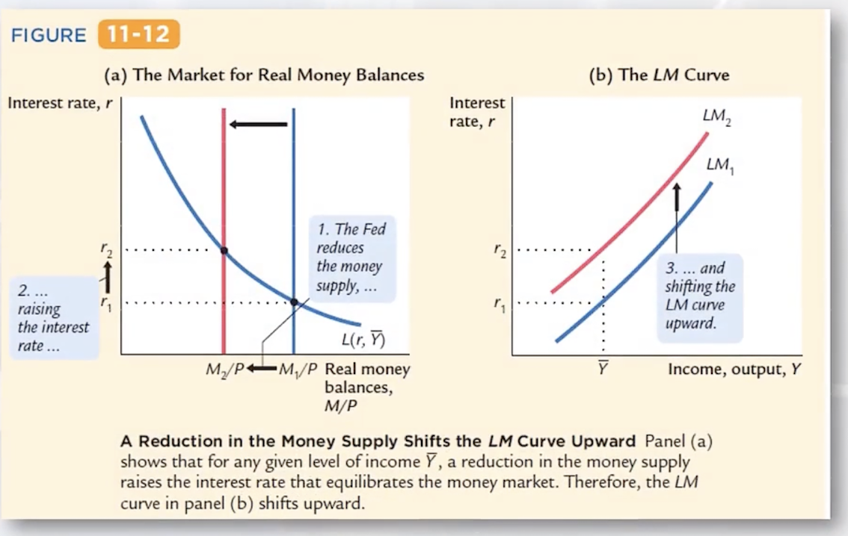
紧缩性货币政策对LM曲线的影响
LM曲线
65

Slide 66
第5节 商品市场与货币市场的同时均衡：IS-LM分析
I (Zhiqing Yang yangzhiqing@hust.edu.cn)
2023-Feb

Slide 67
两个市场同时均衡的利率和收入
产品市场
  利率——投资——收入
货币市场
  收入——货币需求——利率
一般均衡模型：产品市场与货币市场同时均衡
  IS与LM曲线合并
IS-LM分析
67

Slide 68


两个市场同时均衡的利率和收入
r
$$LM$$
$$r_{0}$$
均衡利率
E
$$IS$$
$$Y$$
$$Y_{0}$$
均衡收入
产品市场和货币市场的一般均衡
IS-LM分析
68

Slide 69

非均衡状态与调整路径
r
$$LM$$
B
A
C
E
D
$$Y$$
产品市场和货币市场的一般均衡
IS-LM分析
69

Slide 70


现实的路径
先是货币市场实现瞬间均衡，然后商品市场逐渐均衡
r
$$LM$$
B
A
E
C
F
D
$$Y$$
产品市场和货币市场的一般均衡
IS-LM分析
70

Slide 71
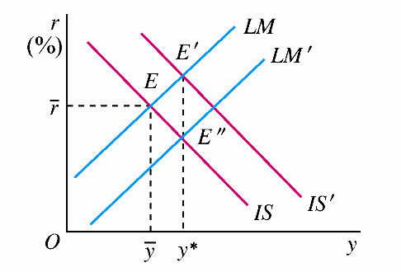
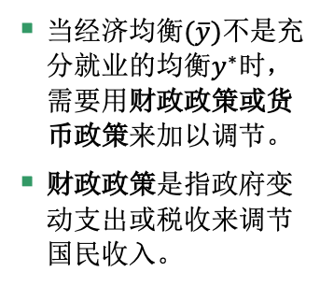
均衡的变化与经济波动
当经济均衡$(\overline{y})$不是充分就业的均衡$y^{∗}$时，需要用财政政策或货币政策来加以调节。
财政政策是指政府变动支出或税收来调节国民收入。
均衡收入和均衡利率的变动
货币政策是指政府货币当局（中央银行）用变动货币供给量的方法来改变利率和收入。
IS-LM分析
71

Slide 72
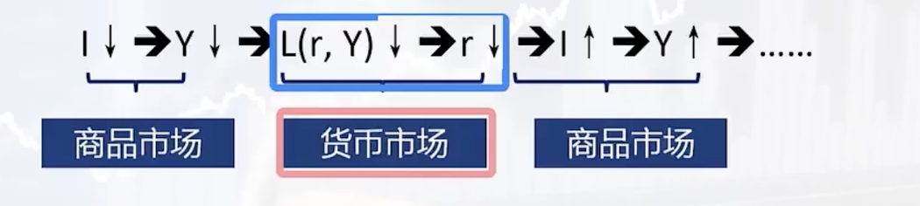
均衡的变化与经济波动：
IS曲线方面的冲击（财政政策）
自发支出的变化影响宏观经济的机制
IS-LM分析
72

Slide 73





均衡的变化与经济波动：IS曲线
私人投资减少对经济带来的冲击
r
$$LM$$
$$\frac{1}{1−c}∆I$$
$$r_{0}$$
B
E
$$r_{1}$$
F
$$∆I$$
IS
$$Y$$
产品市场和货币市场的一般均衡
IS-LM分析
73

Slide 74
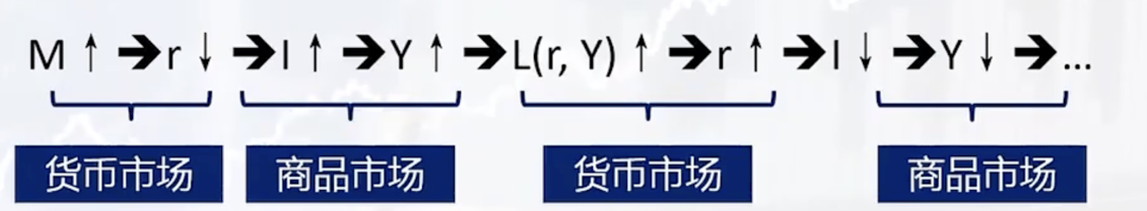
均衡的变化与经济波动：
LM曲线（货币政策）
货币政策影响宏观经济的机制
IS-LM分析
74

Slide 75
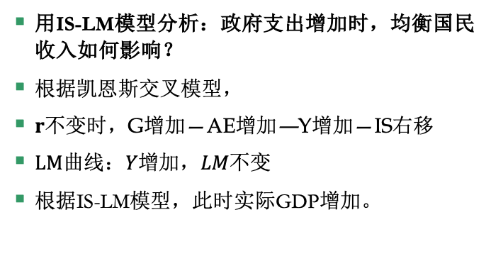
产品市场和货币市场共同均衡的调整和变动
用IS-LM模型分析：政府支出增加时，均衡国民收入如何影响？
根据凯恩斯交叉模型，
$r不变时，$G增加—AE增加—Y增加—IS右移
$LM曲线：Y增加，LM不变$
根据IS-LM模型，此时实际GDP增加。
IS-LM分析
75

Slide 76
IS- LM 模型的非均衡状态

Slide 77
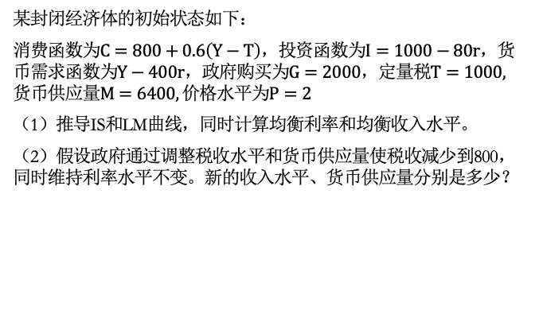
主动学习 3
IS-LM 分析
某封闭经济体的初始状态如下：
消费函数为$C=800+0.6\left(Y−T\right)$，投资函数为$I=1000−80r$，货币需求函数为$Y−400r$，政府购买为$G=200$0，定量税$T=1000,货币供应量M=6400,价格水平为P=2$
（1）推导IS和LM曲线，同时计算均衡利率和均衡收入水平。
（2）假设政府通过调整税收水平和货币供应量使税收减少到800，同时维持利率水平不变。新的收入水平、货币供应量分别是多少？
77

Slide 78
参考答案
IS-LM 分析
（1）根据三部门经济的均衡国民收入决定条件Y=C+I+G得
Y=800+0.6（Y-1000）+1000-80r+2000
得到IS方程为：Y=8000-200r
根据货币均衡条件L=M/P，代入已知条件得：
6400/2=Y-400r
得到LM方程为：Y=3200+400r
联立IS、LM方程可以得到均衡的利率r*=8，均衡收入水平Y*=6400
78

Slide 79
参考答案
IS-LM 分析
（2）政府通过调整税收水平和货币供应量使税收减少到800
在利率保持r=8不变的条件下，根据三部门国民收入核算方程得新的收入水平为
Y=800+0.6（Y-800）+1000-80r+2000
Y**=6700
货币供给为：M/P=Y**-400r*=6700-3200=3500
货币供应量为：M=3500P=7000
因此，新的收入水平为6700，货币供应量为7000
79

Slide 80







挤出效应
挤出效应是指政府支出增加所引起的消费减少或投资降低的经济效应。
r
$$LM$$
$$r_{1}$$
E’
$$r_{0}$$
B
E
$$∆G$$
$$IS$$
$$IS‘$$
$$Y$$
$$y_{1}$$
$$y_{2}$$
$$y_{3}$$
挤出效应

Slide 81
练习题
挤出效应的计算
假设一个三部门经济中，消费C=100+0.8Yd，投资I=150-6r, 政府支出G=260, 政府税收T=200。货币供给M=150，货币需求L=0.2Y-4r，物价水平P=1。 计算：
（1）均衡利率与均衡国民收入。
（2）如果政府支出增加60单位，新的均衡国民收入与均衡利率是多少？挤出效应是多少？
（3）通过变动货币供给来使利率恢复到第（1）问的利率水平，需要变化多少货币量？
81

Slide 82
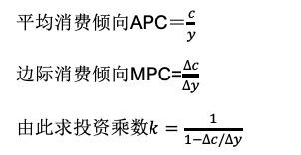
总结：凯恩斯的基本理论框架
平均消费倾向APC＝$\frac{c}{y}$
边际消费倾向MPC=$\frac{∆c}{∆y}$
由此求投资乘数$k=\frac{1}{1−∆c/∆y}$
消费倾向
凯恩斯的国民收入决定理论
消费（c）
收入
交易动机 （由m₁满足）
谨慎动机 （由m₂满足）
投机动机 （由m₃满足）
流动偏好
L=L₁+L₂
利率（r）
投资（i）
货币数量 （m= m₁+m₂）
预期收益
重置成本或资产的供给价格
资本边际效率(MEC)

Slide 83
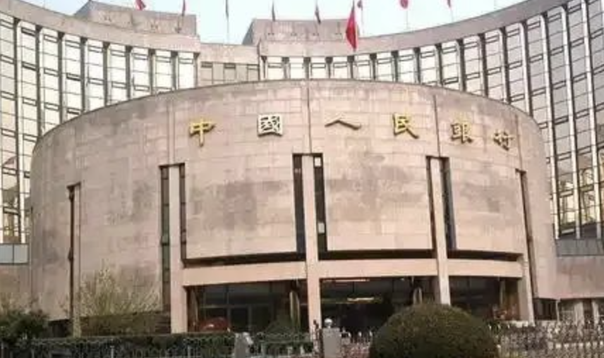

我国的银行体系

Slide 84

案例1: 美联储如何加息？
管理印钞，决定以什么样的速度发行货币
控制货币流通量
  三大手段：公开市场操作；银行贷款（再贴现率）；存款准备金率
充当商业银行的最后贷款人

Slide 85
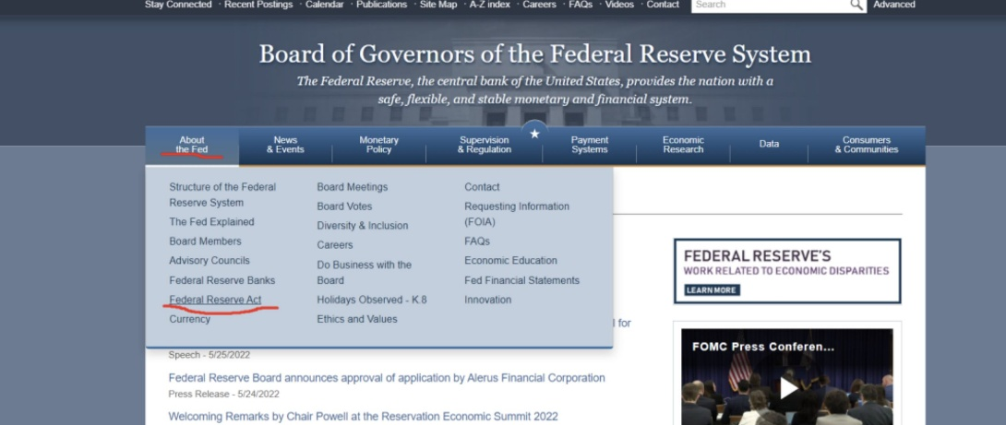
美联储的加息或降息不是手段，而是货币政策的最终结果。
加息的现实操作是同时调整美联储的超额准备金利率和商业银行的再贴现率。其中，超额准备金利率是指商业银行在美联储的存款利率；再贴现率是指商业银行在美联储的“抵押”贷款。

Slide 86
美联储加息
2023/3/23
4.75%-5%
5%-5.25%
r
r
同业拆借利率
再贴现率
（贷款利率）
加息
超额准备金率（存款利率）
加息
时间/t
时间/t
美联储加息
美联储加息
央行加息通过调整商业银行在央行的存款和贷款利率实现
当商业银行同业拆借利率高于或低于找央行存钱或借钱的利率时，就没人愿意找商业银行借或借给商业银行。

Slide 87
美国近两年的加息操作
2022 年：
      3 月 16 日加息 25 个基点，目标区间上调到 0.25%-0.50%。
      5 月 4 日加息 50 个基点，目标区间变为 0.75%-1.00%。
      6 月 15 日加息 75 个基点，目标区间升至 1.50%-1.75%（1994 年以来最大加息）
      7 月 27 日加息 75 个基点，目标区间为 2.25%-2.50%。
      9 月 21 日加息 75 个基点，目标区间达到 3.00%-3.25%。
      11 月 2 日加息 75 个基点，目标区间为 3.75%-4.00%。
      12 月 14 日加息 50 个基点，目标区间上调到 4.25%-4.50%。
2023 年：
      2 月 1 日加息 25 个基点，目标区间为 4.50%-4.75%。
      3 月 22 日加息 25 个基点，目标区间升至 4.75%-5.00%，利率升至 2007 年 9 月以来最高水平。
      5 月 3 日加息 25 个基点，目标区间为 5.00%-5.25%。
      7 月 26 日加息 25 个基点，目标区间达到 5.25%-5.50%。
      9 月、11 月和 12 月的货币政策会议上，美联储均宣布维持当前 5.25%-5.50% 的联邦基金利率目标区间不变。
    截至 2025年 4 月，美联储仍维持 5.25%-5.50% 的联邦基金利率目标区间

Slide 88


2023年3月22日，美国联邦储备委员会主席鲍威尔（左一）在华盛顿出席新闻发布会。新华社记者刘杰摄
美联储预计今明两年美国经济分别增长0.4%和1.2%，较去年12月预测分别下调0.1和0.4个百分点；今年美国失业率为4.5%，较此前预测下调0.1个百分点，明年失业率将升至4.6%。
物价方面，美联储预计今年通胀率升至3.3%，剔除食品和能源价格后的核心通胀率为3.6%，远高于2%的通胀目标。预计明年通胀率将放缓至2.5%

Slide 89
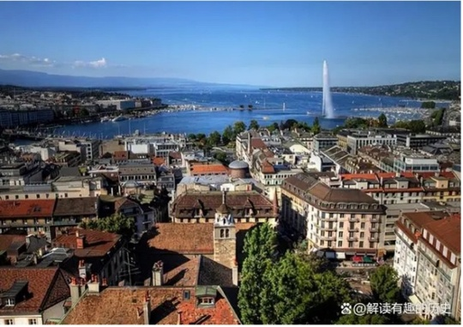

案例2: 卷入政治漩涡的瑞士银行
瑞士信贷银行成立于1856年，迄今有167年历史，其总部设在瑞士苏黎世，是全球第五大财团。
2022年，瑞士信贷银行入选《财富》世界500强排行榜，位列第494位，其在2022年的总资产3.97万亿元，总负债3.63万亿元，其中存款1.74万亿元。
瑞士联邦主席伊格纳齐奥·卡西斯

Slide 90
瑞士政府放弃中立立场
就在俄乌冲突爆发当天，瑞士政府便宣布对俄罗斯3家银行实施金融制裁，对俄罗斯国家杜马（议会下院）361名议员实施旅行限制。据最新资料显示，截止2023年3月份，瑞士银行冻结了俄罗斯人的资产，总计至少270亿美元（约合1.99万亿卢布）。
几乎一夜之间，瑞士第二大银行、百年老店瑞士信贷银行的股票暴跌24%，出现史上最大跌幅，引发了大规模的银行业抛售。

Slide 91
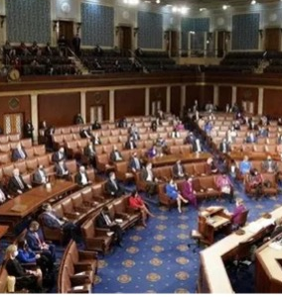
美国持续打压中国加速了瑞士银行的信用崩塌
2023年2月28日，美国众议院金融委员会以0票反对的结果通过了“台湾冲突遏阻法”、“不歧视台湾法”和“保护台湾法”三项涉台法案。
其中，“台湾冲突遏阻法”中有这样的规定，一旦中国以武力方式收复台湾，美国方面将立即“曝光中国在美财产”和“不保证中国财产安全”。

Slide 92
王毅出席第59届慕尼黑安全会议并发表主旨讲话
王毅说：“中国2000年前就有一句古话，叫做君子好财，取之有道，只有小人才去巧取豪夺。但是我们现在看到美方撕去了一切伪装，连巧取都没有了，只剩下豪夺。”

Slide 93
硅谷银行倒闭
硅谷银行倒闭的48小时
当地时间周三（8日），该银行宣布已亏本出售大量债券、股票，以支撑其资产负债表，此举引发主要风险投资公司的恐慌。
8日，穆迪下调了硅谷银行金融集团及其银行子公司硅谷银行的评级。
次日（9日），美国硅谷银行股价暴跌超过60%。投资者和储户试图从硅谷银行提取420亿美元，这是10多年来美国最大的银行挤兑之一。
当地时间周五（10日）， 股票暴跌68%，进入停牌状态，并放弃了快速融资和寻找买家的努力。
美国硅谷银行（Silicon Valley Bank , SVB）自1983年成立运营了40年，2022年底总资产为2090亿美元，存款总额约为1754亿美元。
2023年3月10日被加州金融保护和创新局关闭
美媒称硅谷银行是美国历史上倒闭的第二大银行，也是自2008年金融危机以来倒闭的最大一家美国银行。

Slide 94
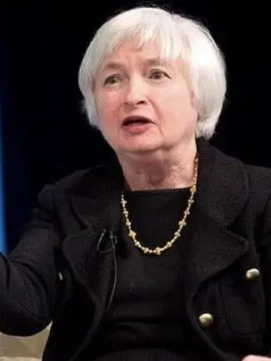
硅谷银行倒闭后续
美国财政部长耶伦承诺全额担保
但是却有美议员向耶伦喊话，不应该为中国的储户担保，也不应该给中国的储户买单。
这项提议最终没有被通过。

Slide 95
倒闭仍在持续
2023年，美国共有五家银行宣布破产倒闭，分别是硅谷银行、签名银行、第一共和银行、心脏地带三州银行、萨克城公民银行，共持有资产规模5487亿美元，远高于2008年次贷危机时期倒闭银行的资产规模。
（2022年美国GDP25.44万亿美元；中国17.96万亿美元，日本4.26万亿美元）
硅谷银行（2023年3月10日倒闭）
签名银行（2023年3月12日倒闭）
第一共和银行（2023年5月1日倒闭）
……
2024年美国第一家倒闭的银行：
共和第一银行（2024年4月27日倒闭）

Slide 96
我国部分银行的破产
【2021年3月，包商银行被法院裁定破产】
北京市第一中级人民法院在2月7日作出的《民事裁定书》显示，可以确认包商银行已经不能清偿到期债务，并且资产不足以清偿全部债务、缺乏清偿能力，已经具备宣告破产的条件。按照2015年出台的《存款保险条例》要求，有存款类金融机构都应当投保存款保险，存款保险的最高偿付限额为人民币50万元。根据央行测算，50万元的最高赔付限额可以覆盖99.63%存款人的全部存款。

Slide 97

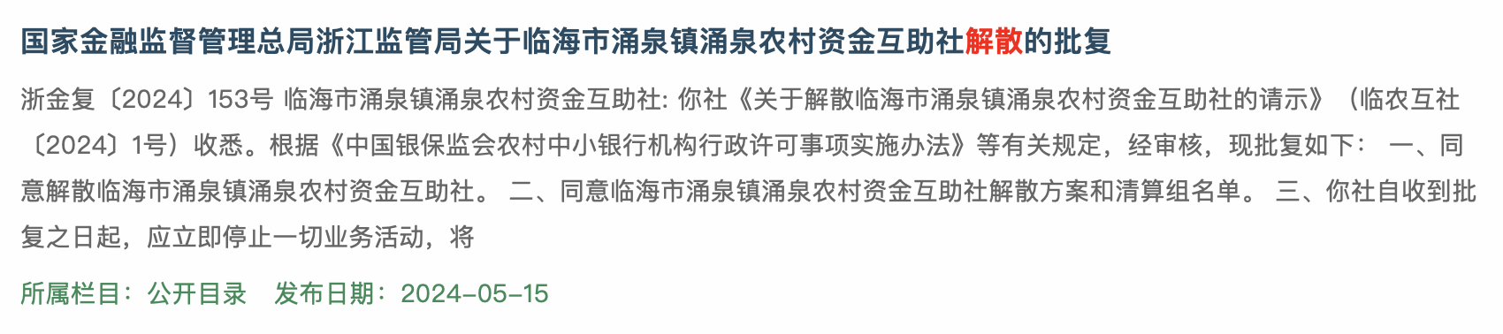

资料来源：国家金融监管总局
https://www.cbirc.gov.cn/cn/view/pages/index/jiansuo.html?keyWords=解散

Slide 98
本章评析
1. 对IS- LM模型的评析
模型的设计和表述明显具有新古典经济学的特征，主要表现在：
第一，在经济学理论的表述中，第一次以新古典经济学家所熟悉的数理表达方式
第二，以确定的相对静态的数量关系说明凯恩斯的思想，却丢掉了凯恩斯所强调的经济活动中的不确定性。
第三，以两条斜率相反的曲线在同一平面内必然相交说明流量和存量必然均衡。

Slide 99
IS- LM模型的主要问题
第一，代表经济流量的IS曲线和代表经济存量的LM曲线放在一起说明货币市场和产品市场均衡的必然性，但实际经济中这只是一种偶然性，并不存在必然性。
第二，模型强调了总需求的作用，却将供给端完全排除在外。
第三，模型强调了利率对总需求的作用，却忽视了价格对于总需求和总供给的作用。
第四，模型基本上是以静态分析来说明经济运行，没有设计动态的问题。
第五，模型没有全面反映凯恩斯的思想，如凯恩斯强调的消费需求、资本边际效率对投资不确定性的影响等都没有直接反映到模型中。

Slide 100
对货币需求理论的评析
古典主义：利率和投资，可贷资金市场上的投资资金需求，而非整个货币市场的货币需求
凯恩斯理论：资本边际效率也是投资资金需求的重要因素；三大流动性需求动机（交易动机、谨慎动机、投机动机）

Slide 101
Thanks!

